Slide 1

고분자/탄소화합물 탐색하기
TPU
(열가소성 폴리우레탄)
21205 김시영

Slide 2


Slide 3
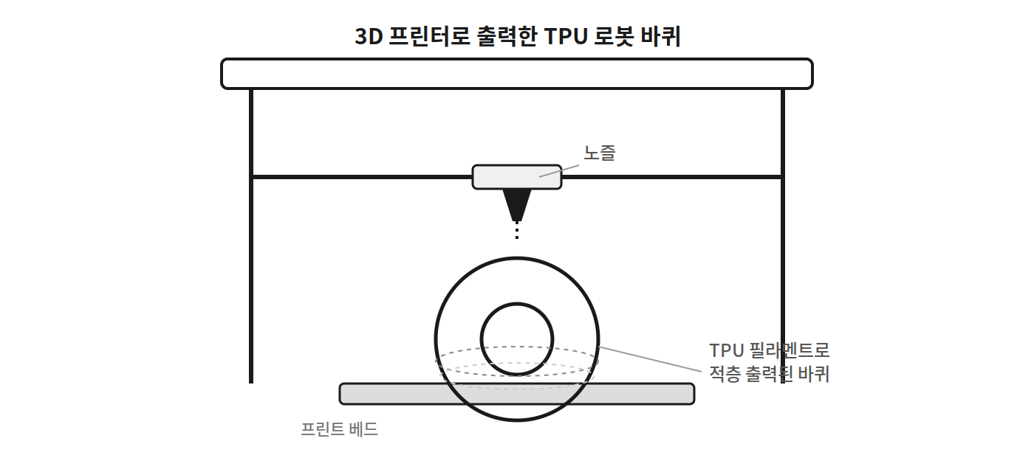
선정 동기
1
3D 모델링·프린팅에 대한 관심
2
필라멘트별 성질 차이 발견 (PLA·ABS·TPU)
3
TPU의 유연성에 주목
과과연 TPU 로봇 바퀴
4
과학과제연구 로봇 바퀴 제작에 활용
TPU(열가소성 폴리우레탄) 탐구 | 12반 21205 김시영
2 / 5

Slide 4
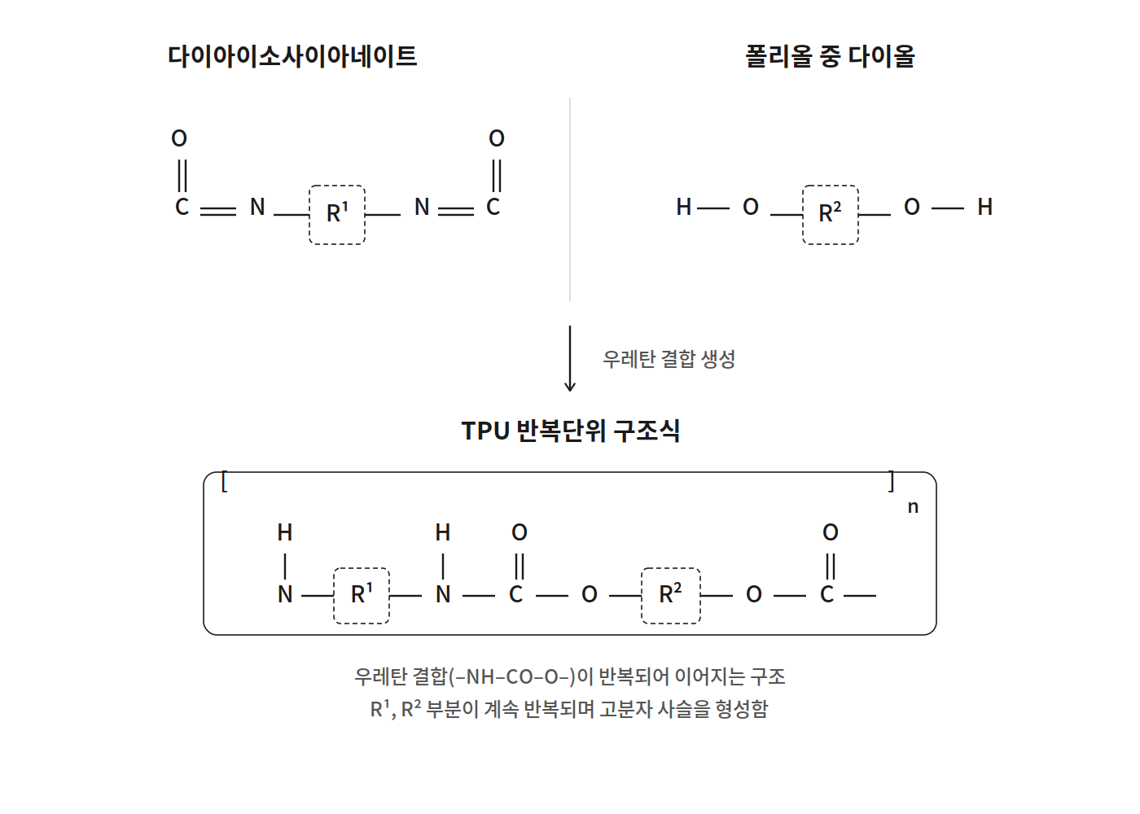
구조식
다이아이소사이아네이트 + 다이올 → 선형 폴리우레탄
TPU(열가소성 폴리우레탄) 탐구 | 12반 21205 김시영
3 / 5

Slide 5
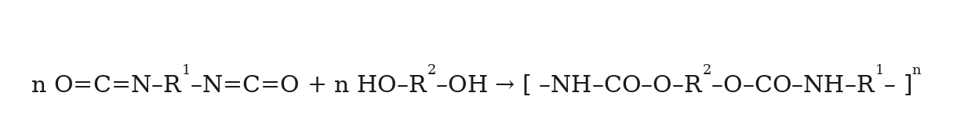
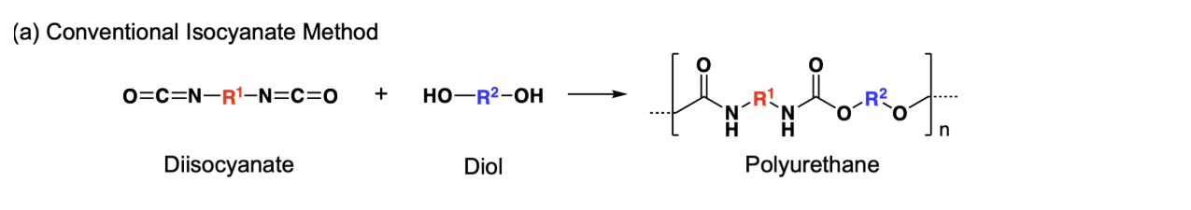
화학반응식
결합 생성 NCO기 + OH기 → 우레탄 결합
부산물 없음 H만 자리 이동, 물 등 부산물 없음
첨가중합 원자 손실 없이 결합 반복 → TPU
출처: TSUDA Akihiko, Kobe University, EurekAlert!, 2023 (Usage Restrictions: None)
TPU(열가소성 폴리우레탄) 탐구 | 12반 21205 김시영
4 / 5

Slide 6
활용 및 유용성
성질
실제 유용성 사례
탄성·신축성
로봇 바퀴 × TPU
내마모성·충격 흡수성
내유성·내후성
딱딱한 소재만 사용
마찰력 부족 · 충격 그대로 전달
활용 사례
신발 밑창
케이블 피복
드론 프로펠러 가드
TPU 사용
접지력 + 충격 흡수 동시 확보
휴대폰 케이스
3D 프린팅 로봇 바퀴
과학과제연구에서 TPU로 바퀴를 제작하는 것도
바로 이러한 유용성 때문이다.
TPU(열가소성 폴리우레탄) 탐구 | 12반 21205 김시영
5 / 5

Slide 7


Slide 8


